Slide 1
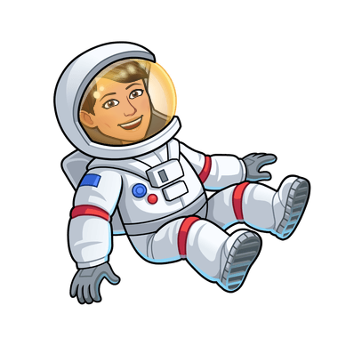
Unidad 1: La tierra y el universo
Lección 1: Sistema solar y sus componentes
En esta lección aprenderemos a reconocer los componentes del sistema solar y sus características.
En esta lección aprenderemos a reconocer los componentes del sistema solar y sus características.
Notes:
Preguntar a los niños ¿Qué cuerpos celestes se observa en la imagen?
Además de los señalados ¿qué otro cuerpo celeste conoces ?

Slide 2
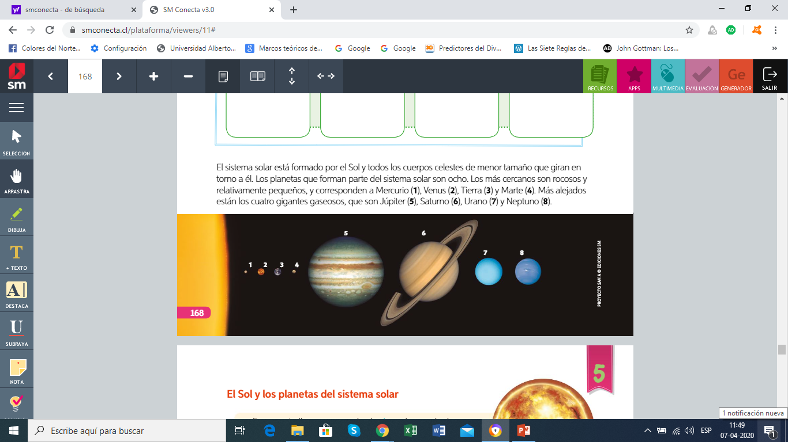
El sistema solar está conformado por el sol y todos los cuerpos celestes de menor tamaño que giran en torno a él.
Los planetas que forman parte del sistema solar son 8. Los más cercanos son rocosos y relativamente pequeños, y corresponden a:
Júpiter
Mercurio
Urano
Tierra
Venus
Marte
Neptuno
Saturno
Más alejados están los 4 gigantes gaseosos, que son:

Slide 3
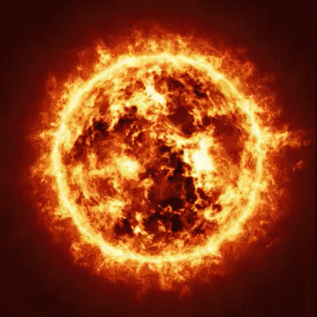
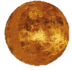
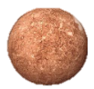
SISTEMA SOLAR
VENUS
mERCURIO
Es el segundo planeta más cercano al sol, encontrándose a 108 millones de kilómetros de este. Su tamaño es similar al de la tierra.
EL SOL
es el planeta más pequeño y más cercano al sol. ubicado a 58 millones de kilómetros de este.
Es sol es una estrella y corresponde al astro más grande de nuestro sistema solar,
Notes:
Leer mientras se muestra cada imagen.
SOL: alrededor del cual giran los planetas y otros cuerpos celestes de menor tamaño. Como toda estrella, El sol emite luz propia. la luz y el calor que genera el sol permite mantener la vida en la tierra.
MERCURIO: demora aproximadamente 87 días terrestres en completar una vuelta alrededor del Sol, siendo la duración de sus días de 59 días terrestres. durante el dia las temperaturas son muy altas y muy bajas por la noche.
VENUS: demora aproximadamente 224 días terrestres en completar una vuelta alrededor del Sol. Su temperatura es muy alta durante todo el día incluso mayor que la de mercurio. la duración de sus días es muy larga siendo de 243 días terrestres.

Slide 4
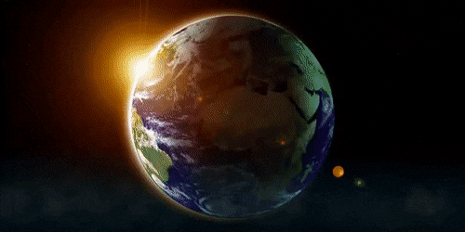
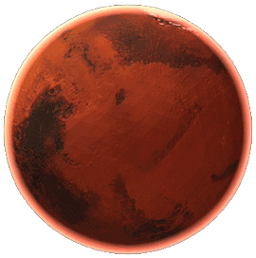
SISTEMA SOLAR
TIERRA
Marte
Es el tercer planeta más cercano al sol, ya que se encuentra a 150 millones de kilómetros de él, y demora 365 días (un año ) en dar una vuelta completa a su alrededor.
Es el cuarto planeta más cercano al sol, encontrándose a 228 millones de kilómetros de él, y demora 686 días terrestres en dar una vuelta completa a su alrededor. la duración de su propio día es de 25 horas.
Notes:
Leer mientras se muestra cada imagen.
TIERRA: Por su composición y distancia al sol, es el único planeta donde se sabe, hasta el momento, que existe vida. un día terrestre dura 24 horas. La temperatura de la tierra Permanece relativamente constante durante el día.
MARTE: Es conocido como “el planeta rojo”, debido a que desde el espacio Se ve de un color rojo brillante. durante el día su temperatura es muy baja y se mantiene más o menos constante, pero baja muchísimo en la noche.

Slide 5
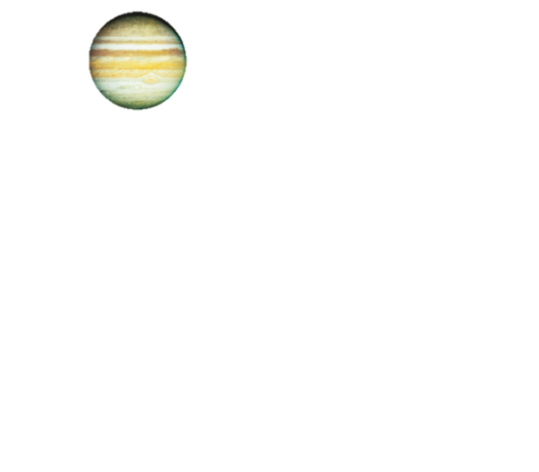
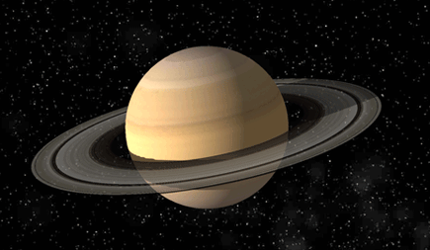
SISTEMA SOLAR
SATURNO
Jupiter
Es el séptimo planeta respecto de su distancia al sol, ubicándose a 2870 millones de kilómetros de él, y demora aproximadamente 84 años en dar una vuelta completa a su alrededor es el tercer planeta Más grande del sistema solar
Es el planeta más grande del sistema solar y el quinto respecto de su distancia al sol . ubicándose 778 millones de kilómetros de este.
Notes:
Leer mientras se muestra cada imagen.
JUPITER: Júpiter demora 12 años en dar una vuelta completa alrededor del Sol y su día dura casi 10 horas. su temperatura es muy baja, debido a su lejanía del Sol.
SATURNO: Su día dura aproximadamente 17 horas y 14 minutos. sus temperaturas son muy bajas debido a que está muy lejos del Sol.

Slide 6
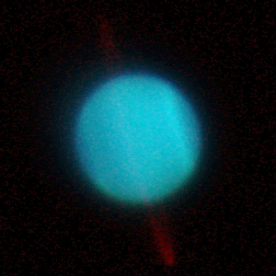
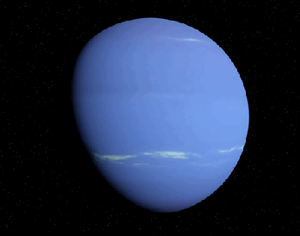
SISTEMA SOLAR
URANO
NEPTUNO
Es el séptimo planeta respecto de su distancia al sol, ubicándose a 2870 Millones de kilómetros de él, y demora de 84 años en dar una vuelta completa a su alrededor.
Es el planeta más lejano del Sol, ubicado a 4500 millones de kilómetros de este, y demora aproximadamente 165 años en dar una vuelta completa a su alrededor.
Notes:
Leer mientras se muestra cada imagen.
URANO: Es el tercer planeta más grande del sistema solar y su día dura aproximadamente 17 horas y 14 min. sus temperaturas son muy bajas, debido a que está muy lejos del Sol
NEPTUNO: su día dura aproximadamente 16 horas y 7 minutos, y sus temperaturas son muy, muy bajas.

Slide 7
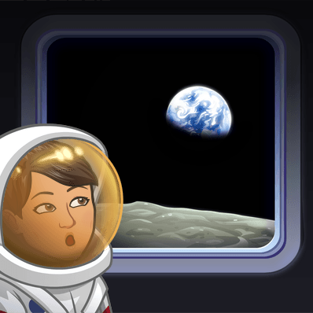
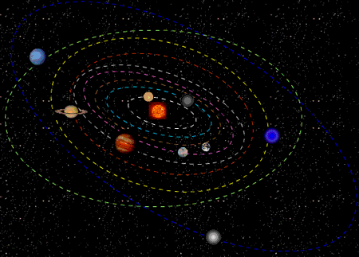
DATO
IMPORTANTE
El Camino que sigue cada planeta se llama órbita y es imaginario (es decir ,no está marcado y cada planeta tiene su propia órbita o camino).

Slide 8
DATO
IMPORTANTE
Los planetas interiores: son los más cercanos al sol, por ello son más cálidos y también son los 4 planetas más pequeños.
Los planetas Exteriores: son los más alejados del Sol, los más fríos y los 4 más grandes

Slide 9
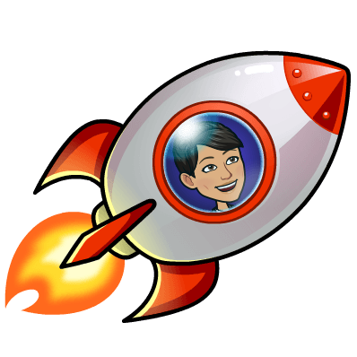
REFLEXIONEMOS
04
03
02
01
¿SABES QUE SON LOS SATÉLITES?
¿QUÉ SON LOS METEORITOS
¿LA TIERRA TIENE ALGÚN SATÉLITE?
¿CONOCES SU NOMBRE?
¿Qué es un cometa?
Notes:
Escoger 1 niñ@ para que pueda responder con sus palabras una de las preguntas.

Slide 10
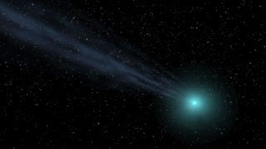
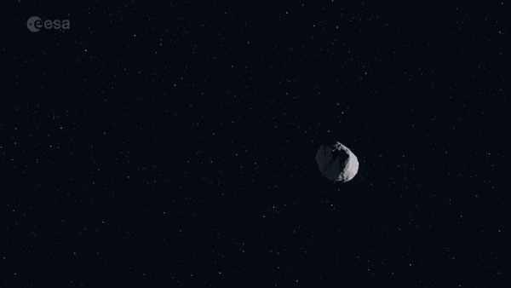
Además de los planetas y el sol, nuestro sistema solar está formado por otros cuerpos celestes como: satélites naturales, asteroides y cometas.
Cometas: Son cuerpos celestes que giran alrededor del Sol. están constituidos por hielo, polvo y pequeños fragmentos de roca, y se caracterizan por su enorme Cola o cabellera de hielo y gases..
Asteroides: son astros irregulares, rocosos y metálicos, de menor tamaño que un planeta, que giran alrededor del Sol.
Notes:
Argumentar respecto al cometa Halley: que muestra la imagen tarda 76 años, aproximadamente, en pasar cerca del Sol, momento en que podemos verlo desde la tierra.
Argumentar respecto a los asteroides: entre Marte y Júpiter hay una zona llamada cinturón de asteroides, donde se encuentran millones de estos pequeños cuerpos rocosos.

Slide 11
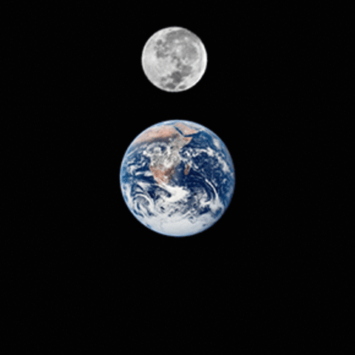
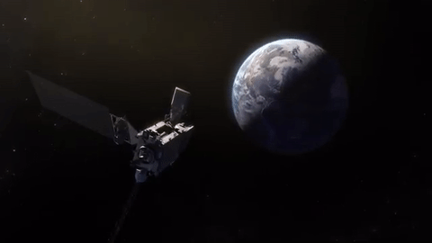
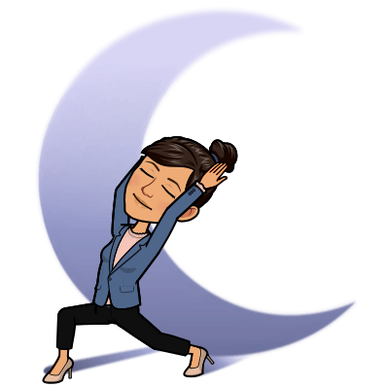
Además de los planetas y el sol, nuestro sistema solar está formado por otros cuerpos celestes como: satélites naturales, asteroides y cometas.
Los satélites NO naturales: son construidos por el hombre y se mantienen en órbita alrededor de cuerpos del espacio, por ejemplo, de los planetas.
Nuestro planeta posee un satélite natural: La luna, que no emite luz propia sino que refleja la luz del Sol
Satélite Natural:
Son cuerpos celestes de menor tamaño de los planetas, que giran alrededor de estos.
Notes:
Argumentar respecto a los satélites Naturales: Hay planetas que no tienen satélites naturales como mercurio , y otros que tienen muchos como Saturno.

Slide 12
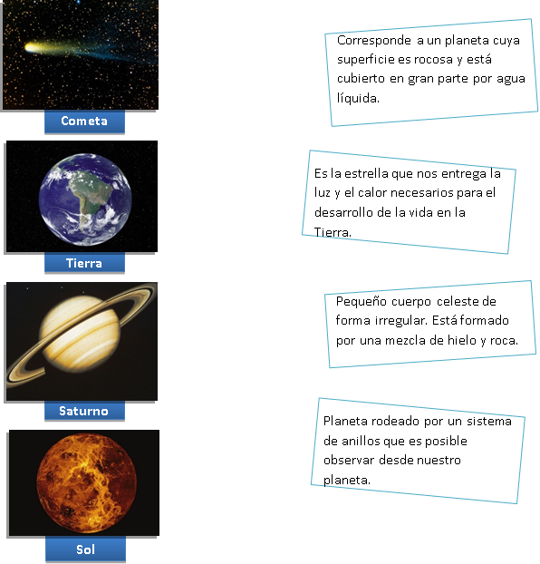
Une con una línea según corresponda

Slide 13
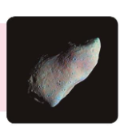
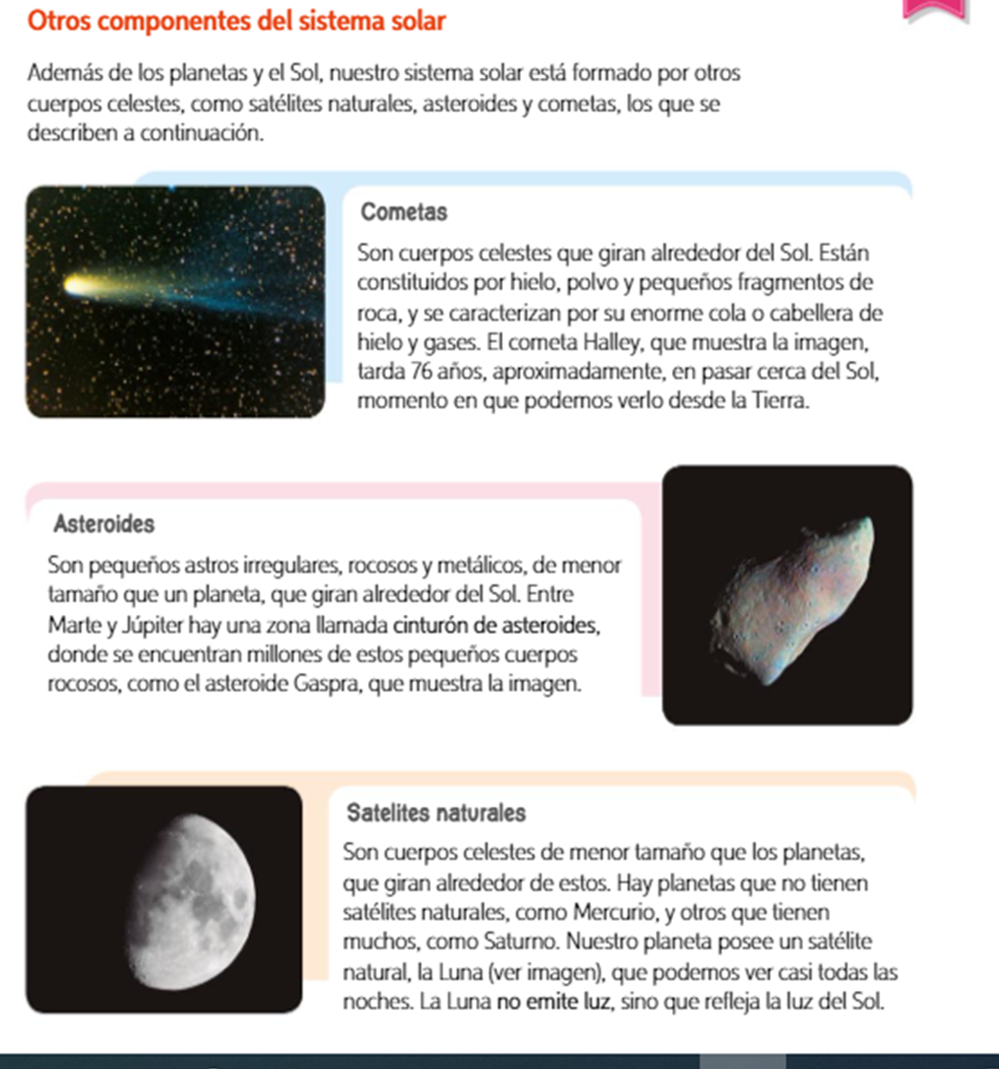
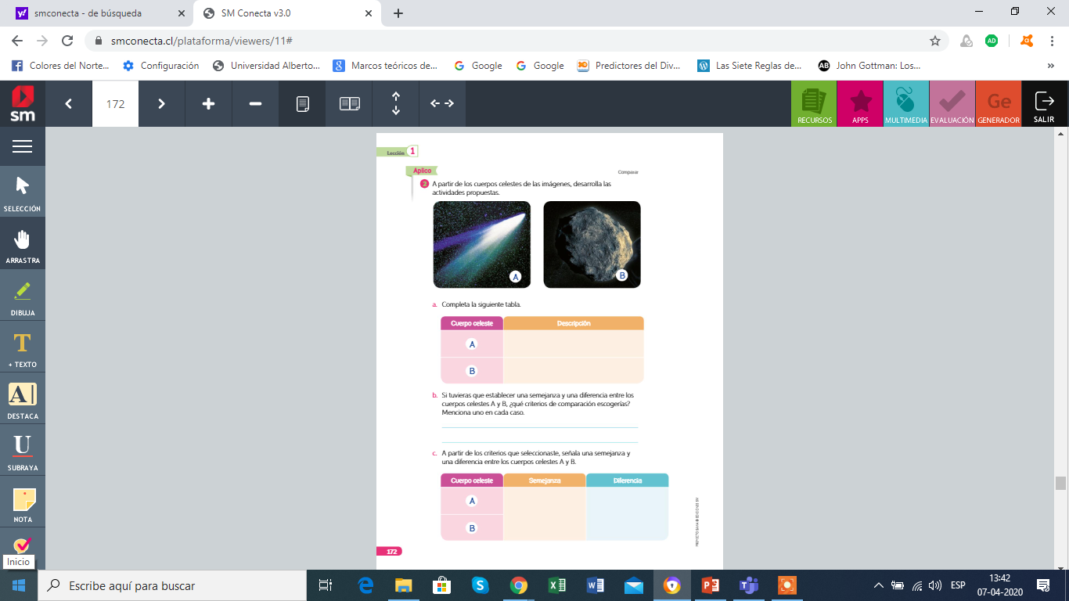
De acuerdo a la información vista en clases, clasifica los planetas de nuestro sistema solar en la siguiente tabla. Escribe sus nombres donde corresponda.
Planetas interiores | Planetas exteriores
MERCURIO
JUPITER
VENUS
SATURNO
TIERRA
URANO
MARTE
NEPTUNO
A partir de los cuerpos celestes de las imágenes, señala una semejanza y una diferencia entre los cuerpos a A y B
A
B
Se compone de roca y metal.
Ambos son parte del sistema solar.
Se compone de hielo, polvo y fragmentos de roca.

Slide 14
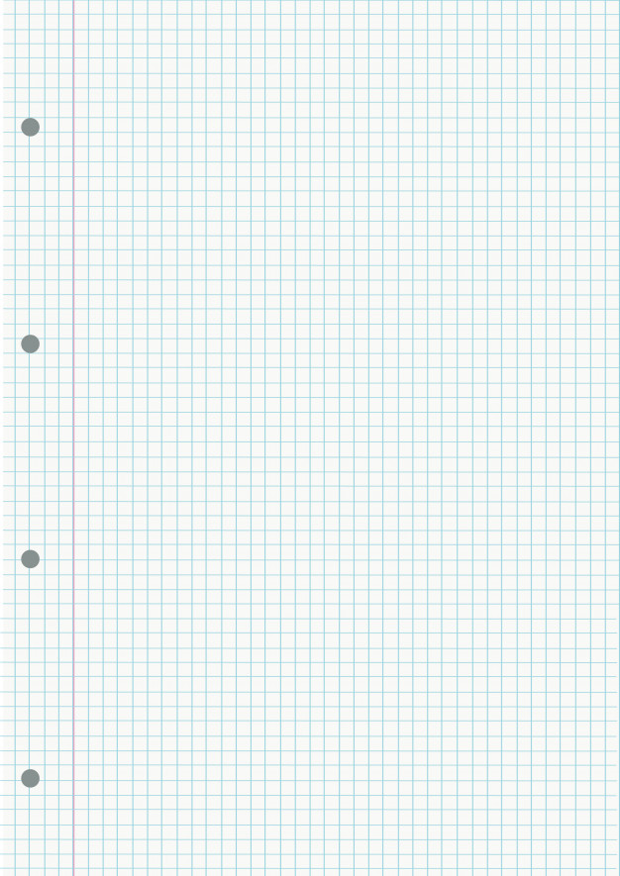
/03/2021
El sistema solar
1.
2.

Slide 15
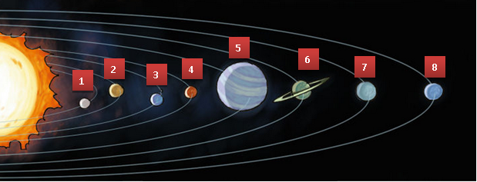
/03/2021
El sistema solar
1.
2.
Observa el sistema solar y sólo escribe la respuesta en tu cuaderno:
¿Cuál planeta del sistema solar se ubica en la órbita número 8?
¿Cómo explicas la temperatura de este planeta en relación a su ubicación al sol?

Slide 16
AHORA ES TIEMPO DE DAR UN VIAJE POR EL ESPACIO
https://eyes.nasa.gov/apps/orrery/#/sc_lunar_reconnaissance_orbiter?time=2021-03-12T22:54:02.583+00:00
Notes:
Se sugiere que al ingresar a la NASA presionen botón derecho y traduzcan a español, de esta manera podrán leer los nombres de los planetas con más facilidad.
Se sugiere que utilizar el buscador de la página e ingresar conceptos importantes vistos en la clase.

